Slide 1
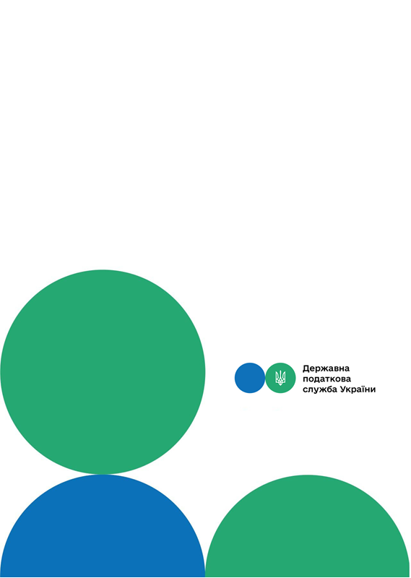
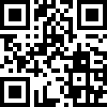
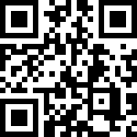
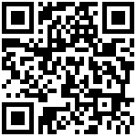
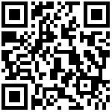
Друзі, підписуйтеся на офіційні сторінки Державної податкової служби України у соціальних мережах, де ви зможете переглянути новини, актуальні роз'яснення податкових новацій, а також інфографіки, коментарі керівництва, фахівців служби! Буде корисно та цікаво!
Спілкуйтеся з податковою службою дистанційно за допомогою сервісу «InfoTAX»:
Головне управління ДПС у м. Києві
Хто може добровільно задекларувати свої активи?
канал ДПС «Telegram»
сторінка на «Youtube» каналі ДПС
сторінка ДПС на «Facеbook»
Офіційний веб-портал Державної податкової служби України: tax.gov.ua
Інформаційно-довідковий департамент ДПС: 0-800-501-007
3
Листопад 2021

Slide 2
Декларація подається до Державної податкової служби України безпосередньо платниками через Електронний кабінет.
Форму та порядок подання Декларації затверджено наказом Міністерства фінансів України від 02 серпня 2021 року № 439
(https://tax.gov.ua/zakonodavstvo/podatkove-zakonodavstvo/nakazi/76033.html).
До подання одноразової декларації платник має розмістити кошти в національній або іноземній валютах на спеціальному рахунку, що може бути відкритий в банках України.
Детальніше з порядком одноразового (спеціального) добровільного декларування можна ознайомитися за посиланням:
https://tax.gov.ua/baneryi/odnorazove-dobrovilne-deklaruvannya
Головне управління ДПС у м. Києві інформує, що в рамках кампанії, громадяни України, які мають активи, що не були оподатковані, можуть добровільно пройти одноразове (спеціальне) декларування, сплатити одноразовий збір та легалізувати такі активи.
Задекларувати, зокрема, можна активи у вигляді грошових коштів, валютних цінностей, цінних паперів, рухомого та нерухомого майна в Україні та за кордоном.
Одноразове добровільне декларування доходів є правом, а не обовʼязком громадянина. Виключно за власним бажанням особа може задекларувати свої активи, які раніше не були оподатковані.
тРАВ
1
2

